Slide 1

KHỞI ĐỘNG
Bài hát nói về mùa nào trong năm?
Nhân vật “anh” trong bài hát đang ở miền nào của Đất nước Việt Nam?
Cảnh quan thiên nhiên nơi nhân vật “anh” đang ở có những đặc điểm gì?
Nhân vật “anh” trong bài hát muốn gửi nắng ra đâu? Tại sao?
MỜI CÁC EM XEM CLIPVÀ TRẢ LỜI CÁC CÂU HỎI

Slide 2
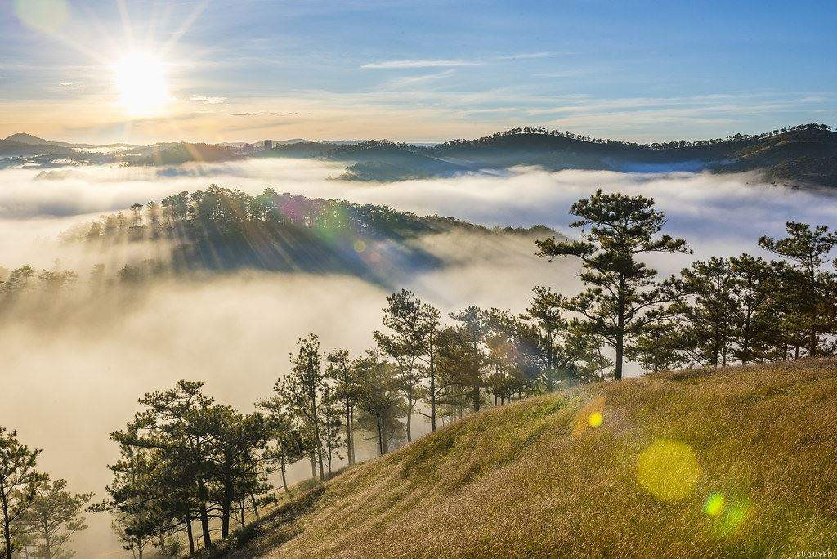
BÀI 3: SỰ PHÂN HOÁ ĐA DẠNG CỦA THIÊN NHIÊN

Slide 3

NỘI DUNG BÀI HỌC
I
SỰ PHÂN HOÁ ĐA DẠNG CỦA THIÊN NHIÊN
II
CÁC MIỀN ĐỊA LÍ TỰ NHIÊN
III
ẢNH HƯỞNG ĐẾN PHÁT TRIỂN KT - XH

Slide 4

I. SỰ PHÂN HOÁ ĐA DẠNG CỦA THIÊN NHIÊN

Slide 5
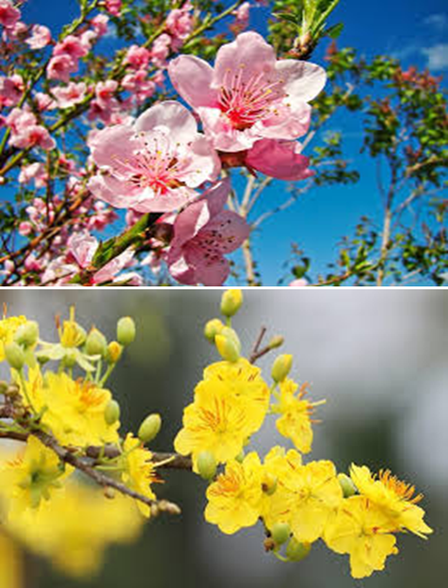
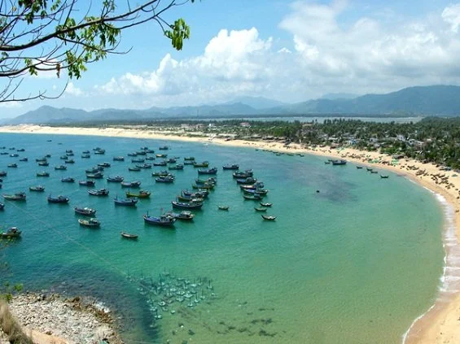
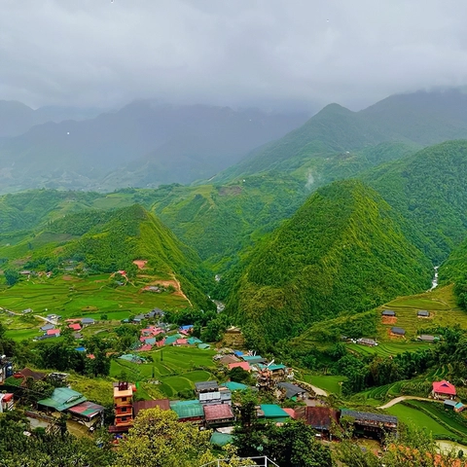
I. SỰ PHÂN HOÁ ĐA DẠNG CỦA THIÊN NHIÊN
2
3
1
Thiên nhiên phân hoá theo chiều Bắc - Nam
Thiên nhiên phân hoá theo chiều Đông - Tây
Thiên nhiên phân hoá theo độ cao

Slide 6
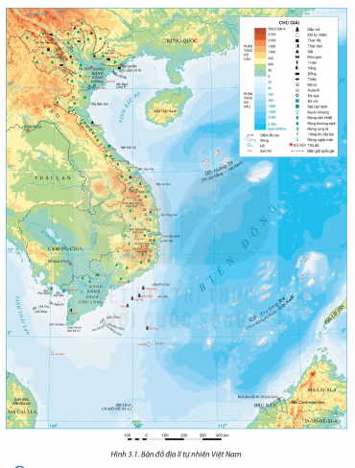



I. SỰ PHÂN HOÁ ĐA DẠNG CỦA THIÊN NHIÊN
1
Thiên nhiên phân hoá theo chiều Bắc - Nam
CHUYỂN GIAO NHIỆM VỤ
YÊU CẦU: Nghiên cứu nội dung phần I.1 tr17 và hình 3.1.
NHIỆM VỤ: Hãy chứng minh sự phân hoá của thiên nhiên theo chiều Bắc – Nam.
- Nhóm 1, 3, 5: Tìm hiểu phần lãnh thổ phía Bắc.
- Nhóm 2, 4, 6: Tìm hiểu phần lãnh thổ phía Nam.
PHÍA BẮC
PHÍA NAM
HOẠT ĐỘNG: Nhóm
TÀI LIỆU:
SGK
THỜI GIAN:
4 phút

Slide 7



PHIẾU HỌC TẬP SỐ 1
Thành phần tự nhiên | Phần lãnh thổ phía Bắc (Toàn bộ lãnh thổ phía Bắc đến dãy Bạch Mã) | Phần lãnh thổ phía Nam (Từ dãy núi Bạch Mã trở vào Nam)
a. Khí hậu
b. Cảnh quan thiên nhiên
PHÍA BẮC
PHÍA NAM

Slide 8
PHẢN HỒI PHIẾU HỌC TẬP SỐ 1
Thành phần tự nhiên | Phần lãnh thổ phía Bắc (Toàn bộ lãnh thổ phía Bắc đến dãy Bạch Mã)
a. Khí hậu
b. Cảnh quan thiên nhiên
- Khí hậu đặc trưng là nhiệt đới ẩm gió mùa có 1 mùa đông lạnh.
PHÍA BẮC
- Nhiệt độ TB năm cao trên 20⁰C.
PHÍA NAM
- Có 2 – 3 tháng nhiệt độ dưới 18⁰C.
- Biên độ nhiệt trung bình năm lớn.
- HST tiêu biểu là rừng nhiệt đới gió mùa.
- Các HST khác như nhiệt đới ẩm lá rộng thường xanh, rừng ngập mặn, rừng cận nhiệt đới lá rộng thường xanh, rừng lá kim núi cao...
- Thành phần loài: nhiệt đới chiếm ưu thế, ngoài ra còn có loài cận nhiệt và ôn đới.

Slide 9
PHẢN HỒI PHIẾU HỌC TẬP SỐ 1
Thành phần tự nhiên | Phần lãnh thổ phía Nam (Từ dãy núi Bạch Mã trở vào Nam)
a. Khí hậu
b. Cảnh quan thiên nhiên
- Khí hậu đặc trưng là cận xích đạo gió mùa.
PHÍA BẮC
- Nền nhiệt cao, nhiệt độ TB năm cao trên 25⁰C..
- Biên độ nhiệt trung bình năm nhỏ.
PHÍA NAM
- Có 2 mùa: mùa khô – mùa mưa.
- HST tiêu biểu là rừng cận xích đạo gió mùa.
- Thành phần loài thuộc vùng Xích đạo và nhiệt đới.
- Trong rừng xuất hiện nhiều loài cây chịu hạn, rụng lá về mùa khô
- Thực vật: họ dầu, săng lẻ...; Động vật: voi, hổ, báo, trăn, rắn, cá sấu... Vùng đầm lầy: trăn, rắn, cá sấu...
- Vùng ven biển, vùng cửa sông ĐBSCL phát triển rừng ngập mặn, rừng tràm.

Slide 10

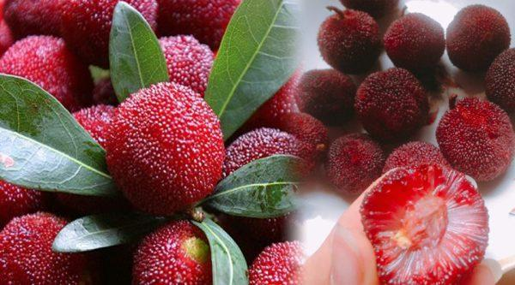
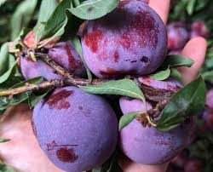
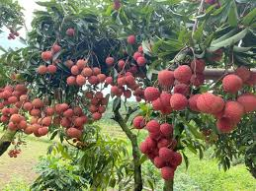
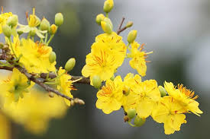
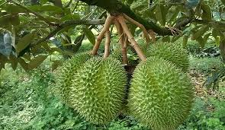
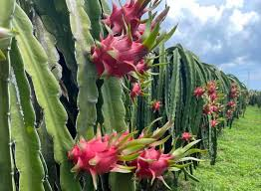
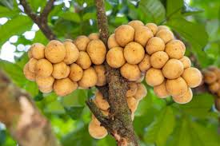
HÌNH ẢNH CHỨNG MINH SỰ PHÂN HOÁ THEO CHIỀU BẮC - NAM
MIỀN BẮC
MIỀN NAM

Slide 11
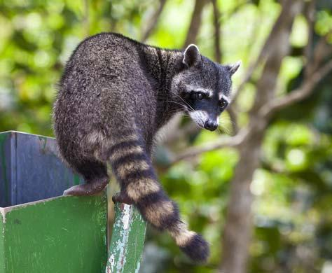
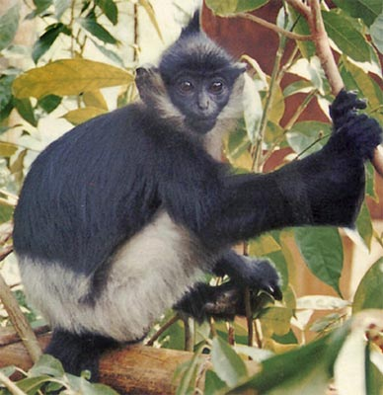
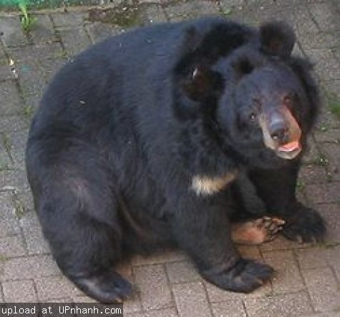
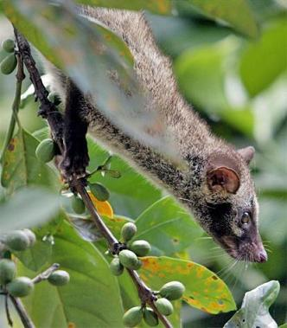
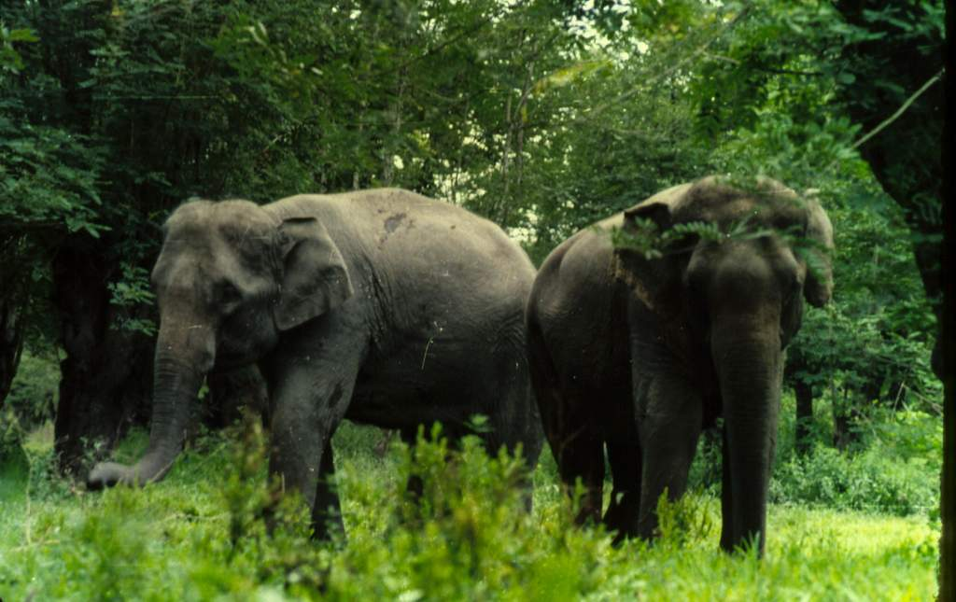
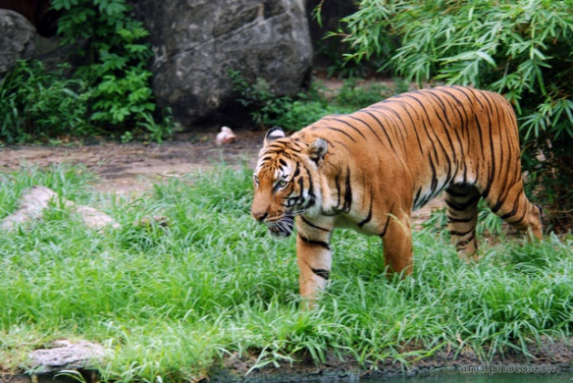
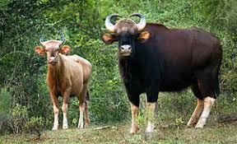
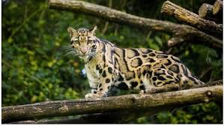
HÌNH ẢNH CHỨNG MINH SỰ PHÂN HOÁ THEO CHIỀU BẮC - NAM
MIỀN BẮC
MIỀN NAM

Slide 12

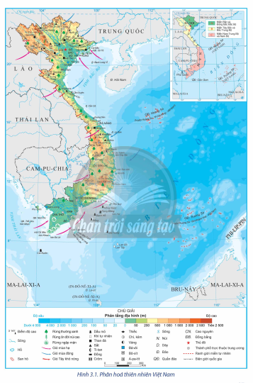


MỞ RỘNG KIẾN THỨC
Nguyên nhân dẫn đến sự phân hoá theo chiều Bắc – Nam?
PHÍA BẮC
PHÍA NAM
- Đặc điểm lãnh thổ trải dài trên nhiều vĩ tuyến.
- Ảnh hưởng của gió mùa

Slide 13
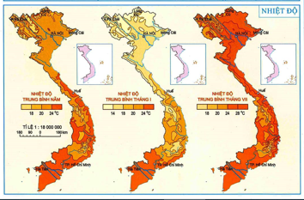
EM LÀ CHUYÊN GIA KHÍ HẬU…
Tại sao miền Bắc có 2 đến 3 tháng có nhiệt độ dưới 18°C còn miền Nam thì không?

Slide 14


I. SỰ PHÂN HOÁ ĐA DẠNG CỦA THIÊN NHIÊN
2
Thiên nhiên phân hoá theo chiều Đông - Tây
CHUYỂN GIAO NHIỆM VỤ
YÊU CẦU: GV yêu cầu HS nghiên cứu SGK mục I.2 tr19.
NHIỆM VỤ: Đọc SGK và ghi nhớ trong thời gian 3 phút, sau đó gấp hết sách vở lại và ghép các thẻ kiến thức với nhau sao cho phù hợp với các vùng tự nhiên.
HOẠT ĐỘNG: Cặp đôi
TÀI LIỆU:
Thẻ kiến thức

Slide 15
1. Đông Trường Sơn mưa thu đông, Tây Nguyên là mùa khô
BỘ THẺ KIẾN THỨC
6. Dãy Hoàng Liên Sơn tạo nên sự khác biệt giữa vùng núi Tây Bắc với Đông Bắc
2. Thiên nhiên thay đổi tuỳ nơi, phản ánh mối quan hệ giữa vùng đồi núi với vùng biển và thềm lục địa
a. Vùng biển và thềm lục địa
7. Mở rộng ở vịnh Bắc Bộ, vùng biển Nam Bộ và vịnh Thái Lan, hẹp nhất ở vùng biển Nam Bộ
3. ĐB ven biển trung bộ hẹp ngang bị chia cắt, đường bờ biển khúc khuỷ, địa hình cồn cát, đầm phá khá phổ biến, đất kém màu mỡ
b. Vùng đồng bằng
8. Dãy Trường Sơn tạo nên sự khác biệt giữa đông Trường Sơn và tây Trường Sơn
9. ĐB sông Hồng và ĐB sông Cửu Long được bồi tụ, mở rộng với các bãi triều thấp, phẳng, thềm lục địa mở rộng, địa hình thấp khá bằng phẳng.
c. Vùng đồi núi
4. Rộng lớn, gấp 3 diện tích đất liền. Thiên nhiên đa dạng, giàu có
5. Lượng ẩm dồi dào, thường xuyên có sự hoạt động của các hoàn lưu gió mùa và Tín phong
10. Đông Bắc: mang sắc thái cận nhiệt đới gió mùa, vùng núi Tây Bắc có cảnh quan nhiệt đới ẩm gió mùa.
6. Dãy Hoàng Liên Sơn tạo nên sự khác biệt giữa vùng núi Tây Bắc với Đông Bắc

Slide 16
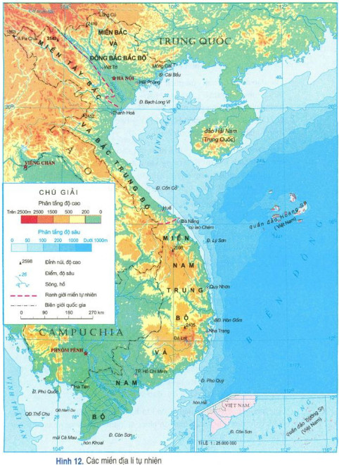
I. SỰ PHÂN HOÁ ĐA DẠNG CỦA THIÊN NHIÊN
2
Thiên nhiên phân hoá theo chiều Đông - Tây
a. Vùng biển và thềm lục địa
- Rộng lớn, gấp 3 diện tích đất liền. Thiên nhiên đa dạng, giàu có.
- Lượng ẩm dồi dào, thường xuyên có sự hoạt động của các hoàn lưu gió mùa và Tín phong.
- Mở rộng ở vịnh Bắc Bộ, vùng biển Nam Bộ và vịnh Thái Lan, hẹp nhất ở vùng biển Nam Bộ

Slide 17
I. SỰ PHÂN HOÁ ĐA DẠNG CỦA THIÊN NHIÊN
2
Thiên nhiên phân hoá theo chiều Đông - Tây
b. Vùng đồng bằng
- Thiên nhiên thay đổi tuỳ nơi, phản ánh mối quan hệ giữa vùng đồi núi với vùng biển và thềm lục địa.
- ĐB sông Hồng và ĐB sông Cửu Long được bồi tụ, mở rộng với các bãi triều thấp, phẳng, thềm lục địa mở rộng, địa hình thấp khá bằng phẳng.
- ĐB ven biển trung bộ hẹp ngang bị chia cắt, đường bờ biển khúc khuỷ, địa hình cồn cát, đầm phá khá phổ biến, đất kém màu mỡ

Slide 18
I. SỰ PHÂN HOÁ ĐA DẠNG CỦA THIÊN NHIÊN
2
Thiên nhiên phân hoá theo chiều Đông - Tây
c. Vùng đồi núi
- Là kết quả tác động của gió mùa và hướng của các dãy núi.
- Dãy Hoàng Liên Sơn tạo nên sự khác biệt giữa vùng núi Tây Bắc với Đông Bắc.
+ Đông Bắc: mang sắc thái cận nhiệt đới gió mùa.
+ Tây Bắc: có cảnh quan nhiệt đới ẩm gió mùa.
- Dãy Trường Sơn tạo nên sự khác biệt giữa đông Trường Sơn và tây Trường Sơn.
+ Đông Trường Sơn mưa thu đông, Tây Nguyên là mùa khô.
+ Khi Tây Nguyên là mùa mưa thì đông Trường Sơn là khô nóng

Slide 19
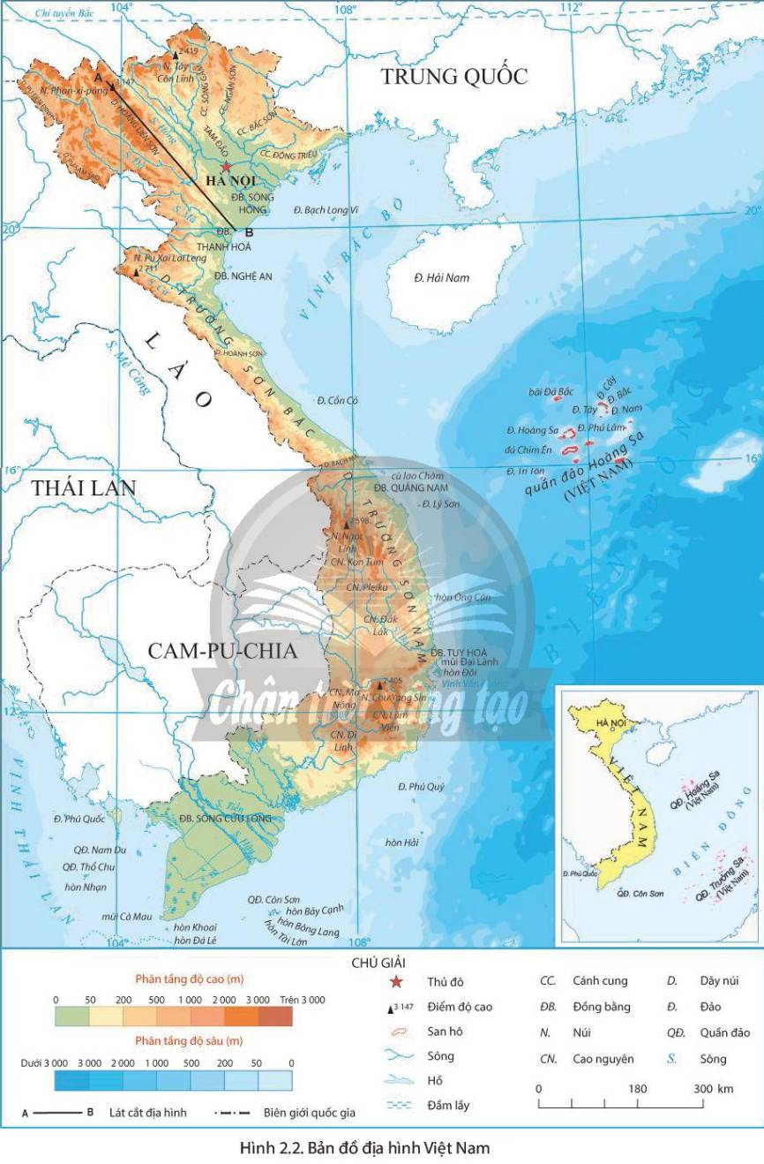


Sự phân hoá thiên nhiên Đông Trường Sơn và Tây Trường Sơn
Mùa hạ
Mùa thu - đông

Slide 20

MỜI CÁC EM NGHE ĐOẠN NHẠC VÀ TRẢ LỜI CÂU HỎI
Bài hát nói về sự phân hoá thiên nhiên ở khu vực địa hình nào?
Câu nào trong bài hát nói về sự phân hoá thiên nhiên theo chiều Đông – Tây?
Nguyên nhân nào dẫn đến sự phân hoá thiên nhiên theo chiều Đông – Tây?
Hoạt động cặp đôi, ghi vào giấy note

Slide 21

I. SỰ PHÂN HOÁ ĐA DẠNG CỦA THIÊN NHIÊN
3
Thiên nhiên phân hoá theo độ cao
CHUYỂN GIAO NHIỆM VỤ
YÊU CẦU: HS nghiên cứu nội dung mục I.3 tr19 SGK để chứng minh thiên nhiên nước ta có sự phân hoá theo độ cao.
SẢN PHẨM: Sơ đồ tư duy, infor, kịch, mô hình… theo tiêu chí đánh giá
THỜI GIAN: Hoàn thành sản phẩm trước ở nhà
GV hổ trợ học sinh qua các ứng dụng liên lạc zalo, mess...

Slide 22
I. SỰ PHÂN HOÁ ĐA DẠNG CỦA THIÊN NHIÊN
3
Thiên nhiên phân hoá theo độ cao
TIÊU CHÍ ĐÁNH GIÁ SẢN PHẨM
STT | TIÊU CHÍ | Điểm tối đa | Điểm đạt được | Ghi chú
1 | Nội dung ngắn gọn, chính xác, bám sát kiến thức SGK | 2,5
2 | Lấy được ví dụ minh họa cho các nhân tố | 2,0
3 | Có các hình vẽ, icon minh họa sống động | 1,5
4 | Bố cục cân đối hài hòa, chữ to dễ đọc. Thông tin nhóm, lớp đầy đủ | 1,5
5 | Thuyết trình ngắn gọn, lưu loát, thu hút. người nghe. | 2,5
TỔNG |  | 10

Slide 23
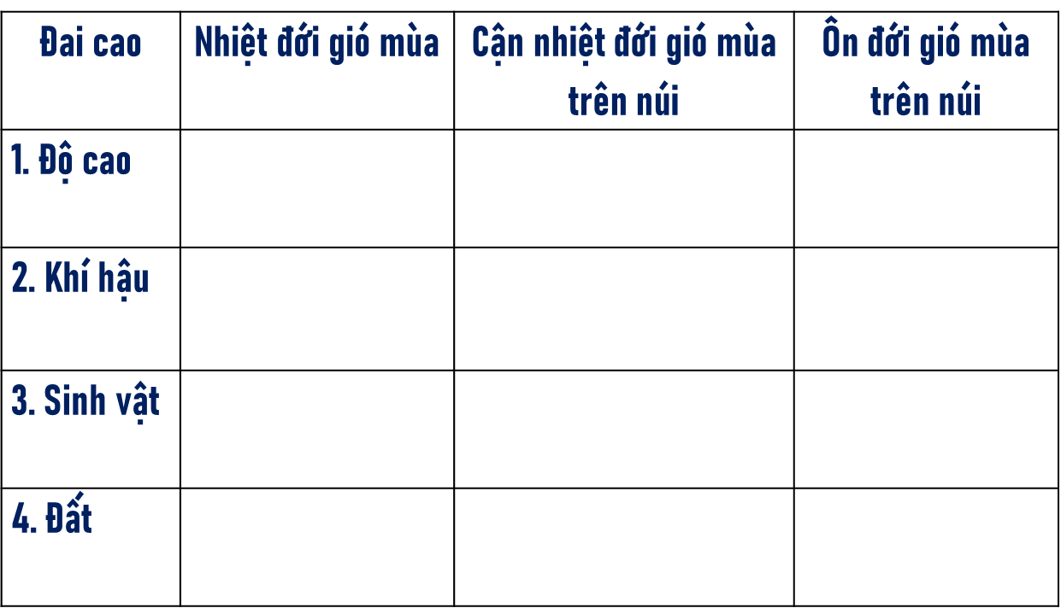
I. SỰ PHÂN HOÁ ĐA DẠNG CỦA THIÊN NHIÊN
3
Thiên nhiên phân hoá theo độ cao
PHIẾU HỌC TẬP SỐ 2

Slide 24




I. SỰ PHÂN HOÁ ĐA DẠNG CỦA THIÊN NHIÊN
BÁO CÁO SẢN PHẨM
BÁO CÁO: Các nhóm bốc thăm báo cáo
THỜI GIAN BÁO CÁO: 4 phút/1 sản phẩm
NHẬN XÉT, BỔ SUNG: Các nhóm khác nhận xét, bổ sung
CHẤM ĐIẾM SẢN PHẨM: Theo tiêu chí đánh giá

Slide 25
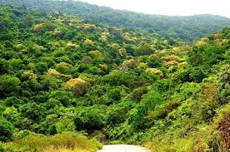
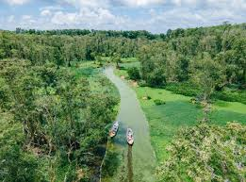
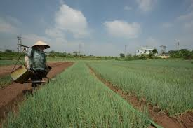
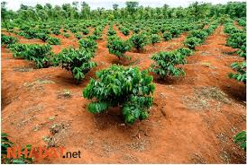
I. SỰ PHÂN HOÁ ĐA DẠNG CỦA THIÊN NHIÊN
Đai cao | Đai nhiệt đới gió mùa
1. Độ cao
2. Khí hậu
3. Sinh vật
4. Đất
a. Đai nhiệt đới gió mùa
- Ở miền Bắc: dưới 600m – 700m.
- Ở miền Nam: đến 900m – 1.000m.
Khí hậu nhiệt đới biểu hiện rõ rệt:
- Tổng nhiệt độ trung bình năm trên 7500⁰C.
- Mùa hạ nóng nhiệt độ TB trên 25⁰C.
- Độ ẩm thay đổi tuỳ nơi
Rừng nhiệt đới
Rừng tràm
- Rừng NĐ lá rộng thường xanh hình thành ở các vùng núi thấp, mưa nhiều, ẩm ướt.
- HST rừng NĐ gió mùa, rừng ngậm mặn.
- Vùng đồng bằng: Đất phù sa.
- Vùng núi: feralit
Đất phù sa
Đất feralit

Slide 26
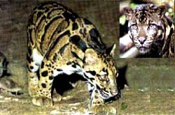
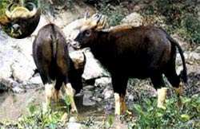
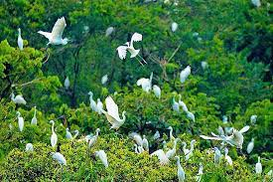
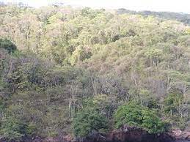
I. SỰ PHÂN HOÁ ĐA DẠNG CỦA THIÊN NHIÊN
Đai cao | Đai cận nhiệt đới gió mùa trên núi
1. Độ cao
2. Khí hậu
3. Sinh vật
4. Đất
b. Đai cận nhiệt đới gió mùa trên núi
- Miền Bắc: từ 600m – 700m đến 2600m.
- Miền Nam: từ 900m – 1.000m đến 2600m.
- Khí hậu mát mẻ.
- Tổng nhiệt độ dao động từ 4500⁰C – 7500⁰C.
- Mùa hè mát mẻ, mưa nhiều, độ ẩm cao.
- Phổ biến các loài cận nhiệt đới xe kẽ một số loài nhiệt đới.
Báo Gấm
Bò Tót
- Trong rừng xuất hiện các loài chim, thú cận nhiệt như gấu, sóc...
- 600 – 700m đến 1600 – 1700m: đất feralit mùn
- 1600- 1700m đến 2600m: đất xám mùn trên núi
Chim di cư
Rừng lá rộng khô cận nhiệt
Notes:
-

Slide 27

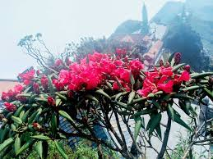
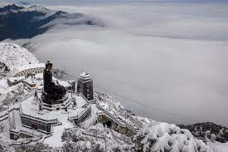
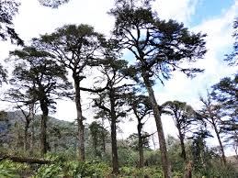
I. SỰ PHÂN HOÁ ĐA DẠNG CỦA THIÊN NHIÊN
Đai cao | Đai ôn đới gió mùa trên núi
1. Độ cao
2. Khí hậu
3. Sinh vật
4. Đất
c. Đai ôn đới gió mùa trên núi
- Từ 2600m trở lên, chủ yếu ở Hoàng Liên Sơn
- Khí hậu ôn đới, tổng nhiệt độ dưới 4500⁰C.
- Nhiệt độ quanh năm dưới 15⁰C, mùa đông dưới 5⁰C.
Sa Pa
Hoa Đỗ Quyên
- Chủ yếu loài ôn đới: đỗ quyên, lãnh sam, thiết sam...
Chủ yếu đất mùn núi cao.
Mùa đông trên Sa Pa
Thiết sam

Slide 28
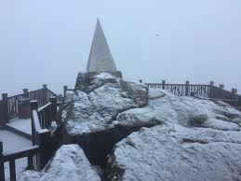
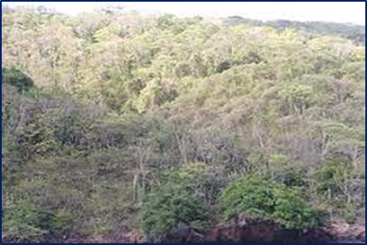
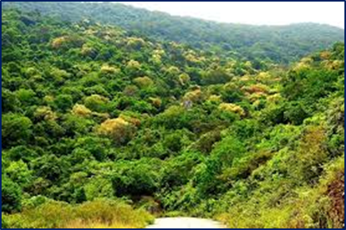
MỞ RỘNG KIẾN THỨC….
Ôn đới gió mùa trên núi
Nguyên nhân nào dẫn đến sự phân hoá theo độ cao?
Cận nhiệt đới gió mùa trên núi
Do sự phân hoá KH theo quy luật đai cao:
- Càng lên cao nhiệt độ càng giảm (cứ lên cao 100 m nhiệt độ giảm 0,60C).
- Càng lên cao độ ẩm và lượng mưa càng tăng, đến một giới hạn nào đó bắt đầu giảm.
Nhiệt đới gió mùa

Slide 29
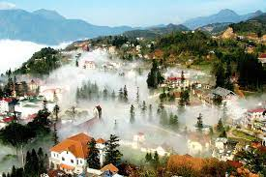
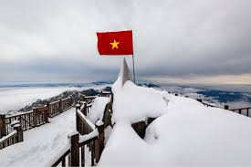
KHÁM PHÁ SAPA
Sa Pa - xứ sở thần tiên mùa đông
Sa Pa là một thị xã thuộc tỉnh Lào Cai, Việt Nam, được người Pháp phát hiện vào năm 1905.
Thị xã Sa Pa nằm ở phía Tây Bắc của Việt Nam, có độ cao trung bình khoảng 1.500 m – 1.800 m so với mực nước biển, trên địa bàn xã Hoàng Liên là ngọn núi Fansipan - nóc nhà của Đông Dương, cao gần 3.143m.
Khí hậu mang sắc thái của xứ ôn đới với nhiệt độ trung bình 15-18°C. Vào mùa hè, một ngày như là có đủ bốn mùa: buổi sáng là tiết trời mùa xuân, buổi trưa tiết trời như vào hạ, có nắng, không khí dịu mát, buổi chiều mây và sương rơi xuống tạo cảm giác lành lạnh như trời thu và ban đêm là cái rét của mùa đông.
Sa Pa là một trong những địa điểm hiếm hoi có tuyết rơi tại Việt Nam. Thời điểm ngắm tuyết rơi ở Sa Pa đẹp nhất là khoảng từ giữa tháng 12 đến giữa tháng 1 hằng năm.
Nguồn: https://vi.wikipedia.org/wiki/Sa_Pa

Slide 30
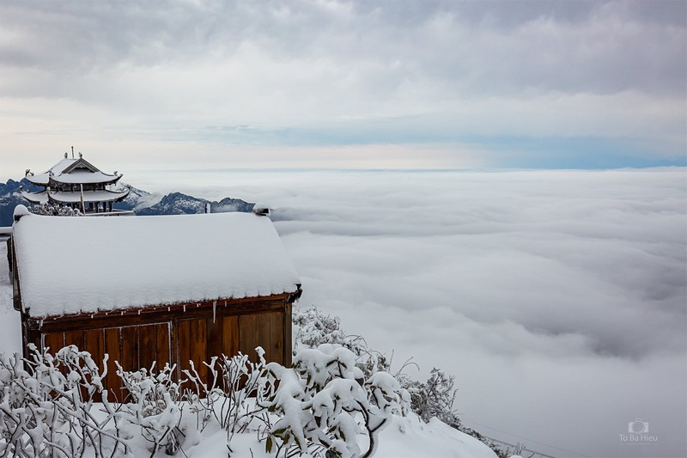
II. CÁC MIỀN ĐỊA LÍ TỰ NHIÊN

Slide 31
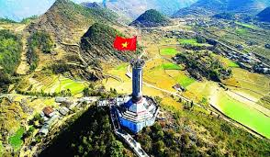

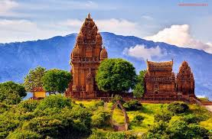
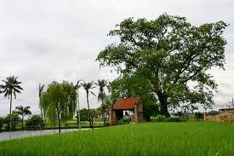


II. CÁC MIỀN ĐỊA LÍ TỰ NHIÊN
1. Miền Bắc và Đông Bắc Bắc Bộ
2. Miền Tây Bắc và
Bắc Trung Bộ
3. Miền Nam Trung Bộ và Nam Bộ

Slide 32
II. CÁC MIỀN ĐỊA LÍ TỰ NHIÊN
HÌNH THÀNH VÒNG CHUYÊN GIA
Sơ đồ nhóm CHUYÊN GIA
CHUỂN GIAO NHIỆM VỤ
Cụm 1
Cụm 2
YÊU CẦU: HS nghiên cứu nội dung SGK mục mục II trang 19
NHIỆM VỤ: Tìm hiểu đặc điểm của các miền tự nhiên (phạm vi lãnh thổ, địa hình, khí hậu, sông ngòi, khoáng sản, thực vật, đất…) theo sáng tạo của nhóm
Nhóm 1, 4: Miền Bắc và Đông bắc Bắc Bộ.
Nhóm 2, 5: Miền Tây Bắc và Bắc Trung Bộ.
Nhóm 3, 6: Miền Nam Trung Bộ và Nam Bộ.
NHÓM 1
NHÓM 6
NHÓM 2
NHÓM 5
NHÓM 3
NHÓM 4
THỜI GIAN: Làm việc ở nhà

Slide 33
II. CÁC MIỀN ĐỊA LÍ TỰ NHIÊN
TIÊU CHÍ ĐÁNH GIÁ SẢN PHẨM
Sơ đồ nhóm CHUYÊN GIA
STT | TIÊU CHÍ | Điểm tối đa | Điểm đạt được | Ghi chú
1 | Nội dung ngắn gọn, chính xác, bám sát kiến thức SGK | 2,5
2 | Lấy được ví dụ minh họa cho các nhân tố | 2,0
3 | Có các hình vẽ, icon minh họa sống động | 1,5
4 | Bố cục cân đối hài hòa, chữ to dễ đọc. Thông tin nhóm, lớp đầy đủ | 1,5
5 | Thuyết trình ngắn gọn, lưu loát, thu hút. người nghe. | 2,5
TỔNG |  | 10
Cụm 1
Cụm 2
NHÓM 1
NHÓM 6
NHÓM 2
NHÓM 5
NHÓM 3
NHÓM 4

Slide 34
II. CÁC MIỀN ĐỊA LÍ TỰ NHIÊN
HÌNH THÀNH NHÓM MẢNH GHÉP
Sơ đồ nhóm CHUYÊN GIA
Sơ đồ nhóm MẢNH GHÉP
Thành viên NHÓM CHUYÊN GIA: lần lượt trình bày sản phẩm của nhóm mình. Mỗi trạm tranh/4 phút.
Cụm 1
Cụm 2
Cụm 1
Cụm 2
NHÓM 1
NHÓM 6
SỐ 1,2
NHÓM 1,2
Thành viên NHÓM MẢNH GHÉP: ghi chép và hoàn thành phiếu học tập số 3, đánh giá và chấm điểm sản phẩm theo bảng tiêu chí
NHÓM 2
NHÓM 5
SỐ 3,4
NHÓM 3,4
NHÓM 3
NHÓM 4
SỐ 5,6
SỐ 5,6
(Đánh số thứ tự từ 1 đến 6)

Slide 35
PHIẾU HỌC TẬP SỐ 2
Yếu tố TN | Miền Bắc và Đông Bắc Bắc Bộ | Miền Tây Bắc và Bắc Trung Bộ | Miền Nam Trung Bộ và Nam Bộ
1. Phạm vi lãnh thổ
2. Địa hình
3. Đất
4. Khí hậu
5. Sông ngòi
6. Khoáng sản
7. Sinh vật

Slide 36
II. CÁC MIỀN ĐỊA LÍ TỰ NHIÊN
HÌNH THÀNH NHÓM MẢNH GHÉP
Sơ đồ nhóm CHUYÊN GIA
Sơ đồ nhóm MẢNH GHÉP
Sơ đồ nhóm CHUYÊN GIA
Cụm 1
Cụm 2
Cụm 1
Cụm 2
Cụm 1
Cụm 2
NHÓM 1
NHÓM 6
SỐ 1,2
NHÓM 1,2
NHÓM 1
NHÓM 6
NHÓM 2
NHÓM 5
SỐ 3,4
NHÓM 3,4
NHÓM 2
NHÓM 5
NHÓM 3
NHÓM 4
SỐ 5,6
SỐ 5,6
NHÓM 3
NHÓM 4
(Đánh số thứ tự từ 1 đến 6)
(Kết thúc vòng MẢNH GHÉP, các thành viên trở về vị trí nhóm CHUYÊN GIA ban đầu)

Slide 37
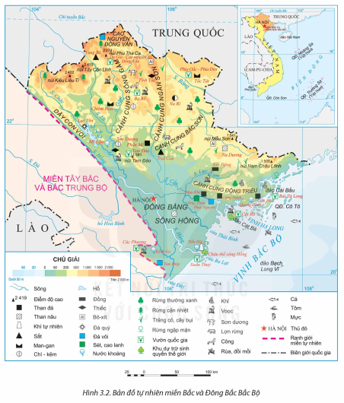
II. CÁC MIỀN ĐỊA LÍ TỰ NHIÊN
1. Miền Bắc và Đông Bắc Bắc Bộ
Yếu tố TN | Miền Bắc và Đông Bắc Bắc Bộ
1. Phạm vi lãnh thổ
2. Địa hình
3. Đất
Ranh giới phía tây nam của miền dọc theo bờ phải sông Hồng và rìa phía tây, tây nam đồng bằng Bắc Bộ
- Vùng núi:
+ Núi thấp chiếm ưu thế.
+ Hướng núi: vòng cung, cao ở phía bắc, thấp dần phía tây nam.
- Vùng đồng bằng: rộng và bằng phẳng.
- Địa hình các – xtơ khá phổ biến.
- Bờ biển đa dạng: nơi thấp phẳng, nơi nhiều vịnh đảo.
- Vùng đồi núi thấp: đất feralit trên đá mẹ.
- Đồng bằng: đất phù sa, đất phèn, đất mặn...

Slide 38
II. CÁC MIỀN ĐỊA LÍ TỰ NHIÊN
1. Miền Bắc và Đông Bắc Bắc Bộ
Yếu tố TN | Miền Bắc và Đông Bắc Bắc Bộ
4. Khí hậu
5. Sông ngòi
6. Khoáng sản
7. Sinh vật
Chịu ảnh hưởng của gió mùa Đông Bắc tạo nên 1 mùa đông lạnh.
- Hướng tây bắc – đông nam: sông Hồng, sông Chảy...
- Hướng vòng cung: sông Lô, s.Gâm, s. Lục Nam...
Chủ yếu: than đá (Quảng Ninh, Thái Nguyên), than nâu (ĐBSH) thiếc (Cao Bằng), chì, kẽm (Bắc Cạn)....
- SV phong phú và đặc sắc, 50% loài bản địa.
- Nhiều loài động vật quý hiếm: voọc đầu trắng, voọc quần đùi trắng.
- Cảnh sác thiên nhiên thay đổi theo mùa, theo khu vực.

Slide 39
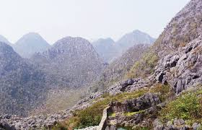
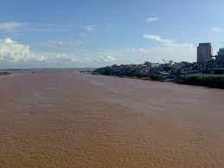
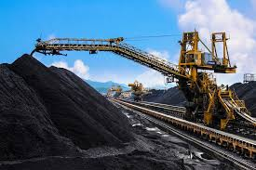
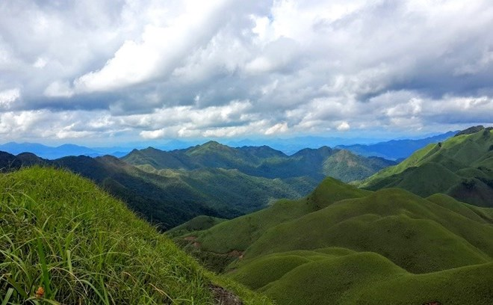


TỰ NHIÊN MIỀN ĐÔNG BẮC VÀ ĐỒNG BẰNG BẮC BỘ
Sông Hồng
Mỏ than Quảng Ninh
Địa hình núi thấp
Mùa đông trên đỉnh núi Mẫu Sơn
Đất phù sa ở ĐB sông Hồng

Slide 40

II. CÁC MIỀN ĐỊA LÍ TỰ NHIÊN
2. Miền Tây Bắc và Bắc Trung Bộ
Yếu tố TN | Miền Tây Bắc và Bắc Trung Bộ
1. Phạm vi lãnh thổ
2. Địa hình
3. Đất
- Từ bờ phải sông Hồng tới dãy núi Bạch Mã.
- Vùng núi:
+ Núi cao và núi trung bình chiếm ưu thế.
+ Địa hình bị chia cắt mạnh và hiểm trở nhất cả nước.
+ Các dãy núi xen kẽ các thung lũng theo hướng TB – ĐN. Có nhiều sơn nguyên, cao nguyên. ĐH lòng chảo
- Ven biển: Nhiều cồn cát, đầm phá, bãi tắm đẹp.
- ĐB nhỏ và bị chia cắt.
- Vùng đồi núi: Nhóm đất feralit trên đá vôi và feralit trên các loại đá khác.
- Đồng bằng: đất phù sa

Slide 41
II. CÁC MIỀN ĐỊA LÍ TỰ NHIÊN
2. Miền Tây Bắc và Bắc Trung Bộ
Yếu tố TN | Miền Tây Bắc và Bắc Trung Bộ
4. Khí hậu
5. Sông ngòi
- Đặc trưng của khí hậu là sự giảm sút ảnh hưởng của gió mùa đông bắc.
- Nhiệt độ TB năm tăng dần và biên độ nhiệt giảm.
- Tây Bắc có mùa đông ấm hơn và ngắn hơn Đông Bắc.
- Bắc Trung Bộ có gió Tây khô nóng và mưa đầu mùa
- Sông ngòi hướng tây bắc – đông nam. S.Đà. s.Mã, s.Cả...
- Sông nhỏ, dốc, bắt nguồn từ vùng núi phía Tây và đổ ra Biển Đông.

Slide 42
II. CÁC MIỀN ĐỊA LÍ TỰ NHIÊN
2. Miền Tây Bắc và Bắc Trung Bộ
Yếu tố TN | Miền Tây Bắc và Bắc Trung Bộ
6. Khoáng sản
7. Sinh vật
- Các khoáng sản chủ yếu: sắt (Hà Tĩnh), đông (Sơn La), crôm (Thanh Hoá), apatit Lào Cai, thiếc (Nghệ An) vật liệu xây dựng...
- Có sự hội tụ của nhiều luồng sinh vật.
- Rừng còn tương đối nhiều ở Nghệ An.
- Trường Sơn Bắc: thực vật phương nam chiếm ưu thế.

Slide 43






TỰ NHIÊN MIỀN TÂY BẮC VÀ BẮC TRUNG BỘ
Phan-xi-phăng – nóc nhà Đông Dương
Phá Tam Giang
Biển Sầm Sơn
Sông Đà
Quặng sắt
Đất phù sa pha cát

Slide 44



II. CÁC MIỀN ĐỊA LÍ TỰ NHIÊN
3. Miền Nam Trung Bộ và Nam Bộ
Yếu tố TN | Miền Nam Trung Bộ và Nam Bộ
1. Phạm vi lãnh thổ
- Từ dãy núi Bạch Mã trở vào Nam.
Dãy Bạch Mã

Slide 45
II. CÁC MIỀN ĐỊA LÍ TỰ NHIÊN
3. Miền Nam Trung Bộ và Nam Bộ
Yếu tố TN | Miền Nam Trung Bộ và Nam Bộ
2. Địa hình
- Vùng núi:
+ Trường Sơn Nam là dãy núi lớn, hình cánh cung, có sự bất đối xứng giữa sườn đông và sường tây.
+ Các CN badan rộng lớn, địa hình bằng phẳng.
- Vùng đồng bằng:
+ ĐB sông Cửu Long rộng lớn, có hệ thống kênh rạch chằng chịt, nhiều vùng trũng ngập nước vào mùa lũ.
+ ĐB ven biển NTB nhỏ hẹp, bị chia cắt bở các nhánh núi lấn ra biển.
+ Vùng biển với thềm lục địa rộng lớn, giàu tài nguyên.

Slide 46
II. CÁC MIỀN ĐỊA LÍ TỰ NHIÊN
3. Miền Nam Trung Bộ và Nam Bộ
Yếu tố TN | Miền Nam Trung Bộ và Nam Bộ
3. Đất
4. Khí hậu
- Vùng núi và cao nguyên: đất feralit trên đá badan và đất feralit trên các loại đá khác.
- ĐB sông Cửu Long: đất phù sa, đất phèn, đất mặn.
- ĐB ven biển miền Trung: đất phù sa kém màu mỡ.
- Ngoài ra còn có đất xám trên phù sa cổ.
- Khí hậu mang tính chất cận xích đạo gió mùa.
- Nhiệt độ TB năm cao, biên độ nhiệt năm nhỏ.
- Có 2 mùa mưa – khô rõ rệt.
- Mùa khô kéo dài và gay gắt.

Slide 47
II. CÁC MIỀN ĐỊA LÍ TỰ NHIÊN
3. Miền Nam Trung Bộ và Nam Bộ
Yếu tố TN | Miền Nam Trung Bộ và Nam Bộ
5. Sông ngòi
6. Khoáng sản
7. Sinh vật
- Nam Trung Bộ: sông nhỏ, ngắn bắt nguồn từ vùng núi Trường Sơn Nam đổ ra biển Đông.
- ĐB sông Cửu Long: có 2 sông lớn là S.Tiền và S.Hậu
- Dầu mỏ, khí tự nhiên ở thềm lục địa phía Nam, bô - xít ở Tây Nguyên và Đông Nam Bộ.
- Cảnh quan điểm hình là rừng cận xích đạo gió mùa.
- Xuất hiện kiểu rừng nhiệt đới gió mùa nửa rụng lá và rụng lá.
- ĐB sông Cửu Long có rừng ngập mặn và rừng tràm.

Slide 48






TỰ NHIÊN MIỀN NAM TRUNG BỘ VÀ NAM BỘ
Dãy Bạch Mã
Đất đỏ ba dan
Bô xít
Đồng bằng phù sa
Rừng tràm Nam Bộ
Dầu khí

Slide 49


MỞ RỘNG KIẾN THỨC
Kĩ thuật Khăn Trải Bàn
NHIỆM VỤ: Đánh giá những thuận lợi và khó khăn của các miền tự nhiên.
Nhóm 1, 4: Miền Bắc và Đông bắc Bắc Bộ.
Nhóm 2, 5: Miền Tây Bắc và Bắc Trung Bộ.
Nhóm 3, 6: Miền Nam Trung Bộ và Nam Bộ.
Miền Bắc và Đông bắc Bắc Bộ
Miền Tây Bắc và Bắc Trung Bộ
Miền Nam Trung Bộ và Nam Bộ
- Thuận lợi: Phát triển NN, rau quả vụ đông, khai thác và chế biến khoáng sản, kinh tế biển, du lịch…
- Thuận lợi: Phát triển NN, rừng, kinh tế biển, khai thác và chế biến khoáng sản…
- Thuận lợi: Phát triển NN, chế biến khoáng sản, kinh tế biển, du lịch…
- Khó khăn: Khô hạn, thiếu nước, xâm nhập mặn…
- Khó khăn: Bão, lũ lụt, lũ quét, gió mùa ĐB…
- Khó khăn: Bão, lũ lụt, lũ quét, hạn hán, gió mùa ĐB…

Slide 50
III. ẢNH HƯỞNG CỦA SỰ PHÂN HOÁ THIÊN NHIÊN ĐA DẠNG ĐẾN PHÁT TRIỂN KT - XH
Nhóm 1, 2, 3: tìm hiểu những thuận lợi của sự phân hoá thiên nhiên đến phát triển KT – XH nước ta.
NHIỆM VỤ
Nhóm 4, 5, 6: tìm hiểu những khó khăn của sự phân hoá thiên nhiên đến phát triển KT – XH nước ta.
THỜI GIAN:
HOẠT ĐỘNG: Cặp đôi
TÀI LIỆU:
Mục II tr15 SGK
BÁO CÁO:
Mời ngẫu nhiên

Slide 51
III. ẢNH HƯỞNG CỦA SỰ PHÂN HOÁ THIÊN NHIÊN ĐA DẠNG ĐẾN PHÁT TRIỂN KT - XH
THUẬN LỢI
KHÓ KHĂN
- Sự phân hoá thiên nhiên theo chiều Bắc – Nam ảnh hưởng tới quy hoạch, hướng chuyên môn hoá sản xuất trong NN giữa phần lãnh thổ phía Bắc và phía Nam.
- Sự phân hoá của thiên nhiên cũng dẫn đến sự phân hoá về tài nguyên, các điều kiện phát triển kinh tế giữa các vùng, miền.
- Sự phân hoá đông – tây ảnh hưởng tới hướng phát triển KT – XH.
- Vùng đồi núi địa hình cao, cắt xẻ gây nhiều khó khăn, trở ngại cho GTVT, giao lưu kinh tế, phân bố dân cư, phát triển y tế, giáo dục.
- Sự phân hoá thiên nhiên theo độ cao tạo nên những nét độc đáo trong các ngành sản xuất và đời sống.

Slide 52


LUYỆN TẬP
GAME “Đường lên đỉnh Fan - xi - phăng”
- Có 8 câu hỏi.
- Thời gian: 10 giây/1 câu hỏi.
- Mỗi câu trả lời đúng: 10 điểm.
- Đội có số điểm cao nhất: Chiến thắng.

Slide 53
LUYỆN TẬP
Câu 1: Đây là đặc điểm tự nhiên vùng lãnh thổ phía Bắc.
A. Khí hậu cận xích đạo gió mùa.
B. Nhiệt độ TN năm cao trên 25⁰C.
C. Có 2 mùa: mùa khô – mùa mưa.
D. Có biên độ nhiệt trung bình năm lớn

Slide 54
LUYỆN TẬP
Câu 2: Khí hậu vùng lãnh thổ phía Nam có
A. biên độ nhiệt năm nhỏ, dưới 10⁰C.
B. Không có tháng nào nhiệt độ trên 25⁰C.
C. nhiệt độ trung bình năm trên 20⁰C.
D. tổng số giờ nắng dưới 2.000 giờ.

Slide 55
LUYỆN TẬP
Câu 3: Đai ôn đới gió mùa trên núi có độ cao
A. dưới 1000m.
B. từ 1000m – 2000m.
C. dưới 2600m.
D. trên 2600m.

Slide 56
LUYỆN TẬP
Câu 4: Đai cận nhiệt đới gió mùa trên núi có đặc điểm nào sau đây?
A. Nhiệt độ TB năm dưới 15⁰C.
B. Lượng mưa và độ ẩm thay đổi.
C. Lượng mưa và độ ẩm tăng lên.
D. Nhiệt độ cao, tổng nhiệt độ >7500⁰C.

Slide 57
LUYỆN TẬP
Câu 5: Kiểu thảm thực vật chủ yếu của đai nhiệt đới ẩm gió mùa là
A. rừng ôn đới.
B. rừng xích đạo.
C. rừng cận nhiệt đới.
D. rừng nhiệt đới ẩm.

Slide 58
LUYỆN TẬP
Câu 6: Miền Bắc và Đông Bắc Bắc Bộ có đặc điểm khí hậu nào sau đây?
A. Biên độ nhiệt cao, có 2 mùa khô và mưa.
B. Mùa đông lạnh nhất và kéo dài nhất cả nước.
C. Mùa đông đến muộn và kết thúc sớm.
D. Khí hậu mang tính chất cận xích đạo gió mùa.

Slide 59
LUYỆN TẬP
Câu 7: Đây là đặc điểm địa hình Miền Tây Bắc và Bắc Trung Bộ.
A. Cao nhất cả nước, địa hình lòng chảo.
B. Địa hình lòng chảo, chủ yếu núi thấp.
C. Chủ yếu núi thấp, hướng tây bắc – đông nam.
D. Chủ yếu núi thấp, hướng vòng cung.

Slide 60
LUYỆN TẬP
Câu 8: Miền Nam Trung Bộ và Nam Bộ có đặc điểm nào sau đây?
A. Địa hình cac –xtơ có diện tích lớn và độc đáo.
B. Cao ở Tây Bắc, thấp dần về phía đông nam.
C. Gồm các sơn nguyên, cao nguyên ba dan.
D. Ven biển có địa hình bồi tụ - mài mòn.

Slide 61
LUYỆN TẬP
Câu 9: Giữa Tây Nguyên và đồng bằng ven biển Nam Trung Bộ có sự đối lập về mùa mưa và mùa khô là do ảnh hưởng của
A. dãy núi Hoành Sơn kết hợp với ảnh hưởng của gió mùa.
B. dãy núi Trường Sơn kết hợp với ảnh hưởng của gió mùa.
C. dãy núi Bạch Mã kết hợp với ảnh hưởng của gió mùa.
D. dãy núi Hoàng Liên Sơn kết hợp với ảnh hưởng của biển.

Slide 62
LUYỆN TẬP
Câu 10: Miền Tây Bắc và Bắc Trung Bộ có các loài thực vật ôn đới chủ yếu là do
ảnh hưởng mạnh gió mùa Đông Bắc.
có nhiều núi và cao nguyên đồ sộ.
C. có địa hình núi cao từ 2600m trở lên.
D. có mạng lưới sông ngòi dày đặc.

Slide 63
Câu hỏi | Đ | S
1. Miền Tây Bắc, Bắc Trung Bộ nằm ở phía Nam dãy Bạch Mã trở vào
2. Miền Bắc, Đông Bắc Bắc Bộ có mùa đông lạnh, kéo dài do nằm ở vị trí đón gió mùa ĐB
3. Miền Nam Trung Bộ, Nam Bộ có địa hình cao, hiểm trở nhất cả nước, hướng núi chủ yếu là vòng cung, đồng bằng ven biển nhỏ, bị chia cắt, đồng bằng sông Cửu Long rộng lớn, bị ngập nước vào mùa lũ.
4. Rừng ngập mặn và rừng tràm phổ biến ở đồng bằng sông Cửu Long.
5. Do ảnh hưởng của bức chắn địa hình nên Tây Bắc có mùa đông ấm hơn, ngắn hơn Đông Bắc; có gió phơn khô nóng ở Bắc Trung Bộ vào đầu hạ.
6. Sông ngòi miền Bắc, Đông Bắc Bắc Bộ chủ yếu chạy theo hướng TB-ĐN và Tây – Đông.
7. Vùng biển và thềm lục địa của miền Nam Trung Bộ và Nam Bộ rộng và giàu tài nguyên khoáng sản như dầu khí...
8. Miền Bắc, Đông Bắc Bộ có kiểu khí hậu cận xích đạo gió mùa với hai mùa mưa – khô rõ rệt.
9. Miền Tây Bắc Bắc Trung Bộ xuất hiện các loài sinh vật ôn đới do chịu ảnh hưởng của độ cao địa hình.
10. Dạng địa hình các – xtơ khá phổ biến ở miền: Bắc, Đông Bắc Bắc Bộ; Tây Bắc, Bắc Trung Bộ.

Slide 64
Câu hỏi | Đ | S
1. Miền Tây Bắc, Bắc Trung Bộ nằm ở phía Nam dãy Bạch Mã trở vào |  | x
2. Miền Bắc, Đông Bắc Bắc Bộ có mùa đông lạnh, kéo dài do nằm ở vị trí đón gió mùa ĐB | x
3. Miền Nam Trung Bộ, Nam Bộ có địa hình cao, hiểm trở nhất cả nước, hướng núi chủ yếu là vòng cung, đồng bằng ven biển nhỏ, bị chia cắt, đồng bằng sông Cửu Long rộng lớn, bị ngập nước vào mùa lũ. |  | x
4. Rừng ngập mặn và rừng tràm phổ biến ở đồng bằng sông Cửu Long | x
5. Do ảnh hưởng của bức chắn địa hình nên Tây Bắc có mùa đông ấm hơn, ngắn hơn Đông Bắc; có gió phơn khô nóng ở Bắc Trung Bộ vào đầu hạ. | x
6. Sông ngòi miền Bắc, Đông Bắc Bắc Bộ chủ yếu chạy theo hướng TB-ĐN và Tây – Đông. |  | x
7. Vùng biển và thềm lục địa của miền Nam Trung Bộ và Nam Bộ rộng và giàu tài nguyên khoáng sản như dầu khí... | x
8. Miền Bắc, Đông Bắc Bộ có kiểu khí hậu cận xích đạo gió mùa với hai mùa mưa – khô rõ rệt. |  | x
9. Miền Tây Bắc Bắc Trung Bộ xuất hiện các loài sinh vật ôn đới do chịu ảnh hưởng của độ cao địa hình. | x
10. Dạng địa hình các – xtơ khá phổ biến ở miền: Bắc, Đông Bắc Bắc Bộ; Tây Bắc, Bắc Trung Bộ. | x

Slide 65

THỬ THÁCH CHO EM
- Địa phương em đang sống thuộc miền khí hậu nào?
- Hãy thu thập thông tin và giới thiệu về một số đặc điểm thiên nhiên nổi bật của địa phương em”.

Slide 66


